Slide 1
CEREBELLUM
DIENCEPHALON

Slide 2
14. Mozeček, zevní popis, princip strukturálního uspořádání
15. Mozeček, základní spoje a jejich funkce
16. Diencefalon, zevní popis
17. Thalamus, hlavní jádra podle jejich strukturálně-funkční klasifikace
18. Hypothalamus, základní dělení jader a jejich funkce
19. Sekretorický aparát diencefala – základní princip, tractus hypothalamo-hypophysialis
20. Sekretorický aparát diencefala – hypofyzální portální systém

Slide 3
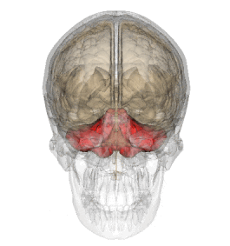
Cerebellum

Slide 4
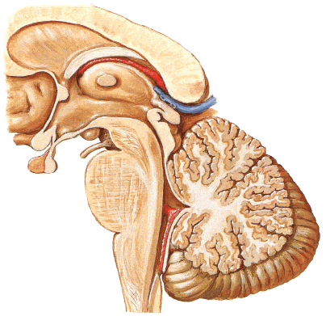
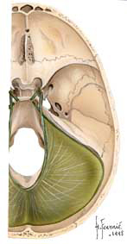
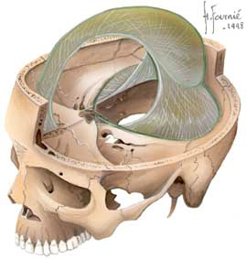
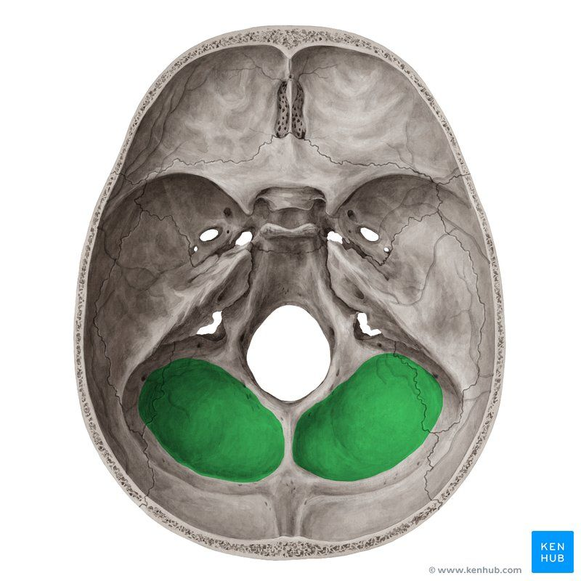

Slide 5
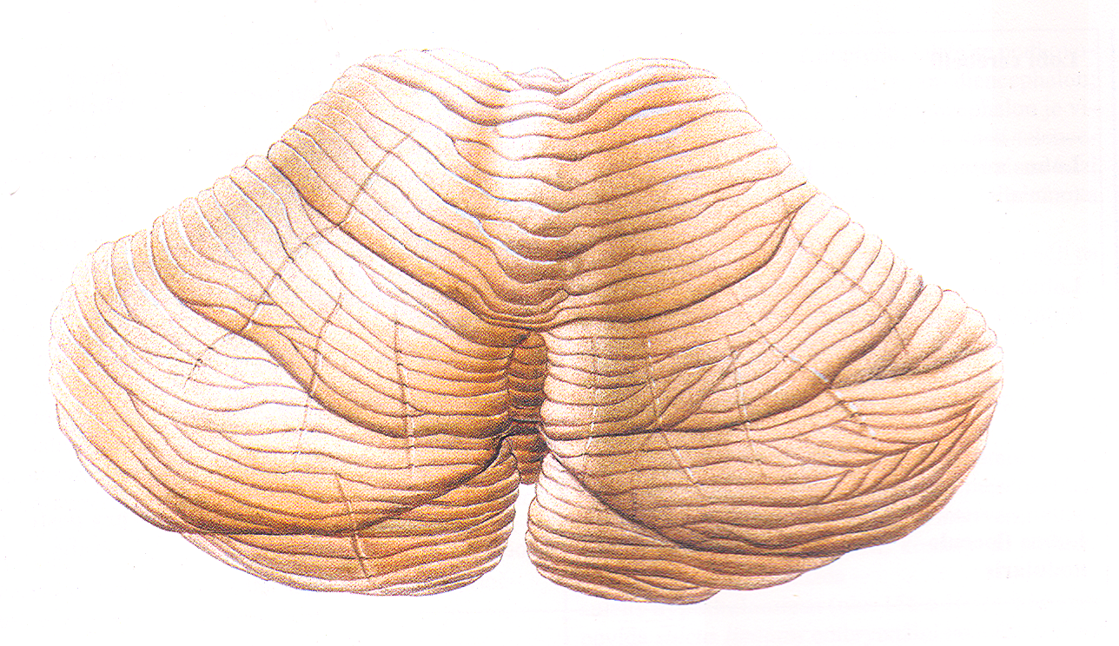
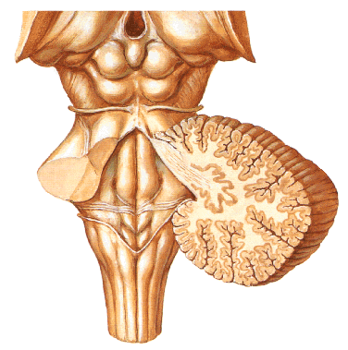
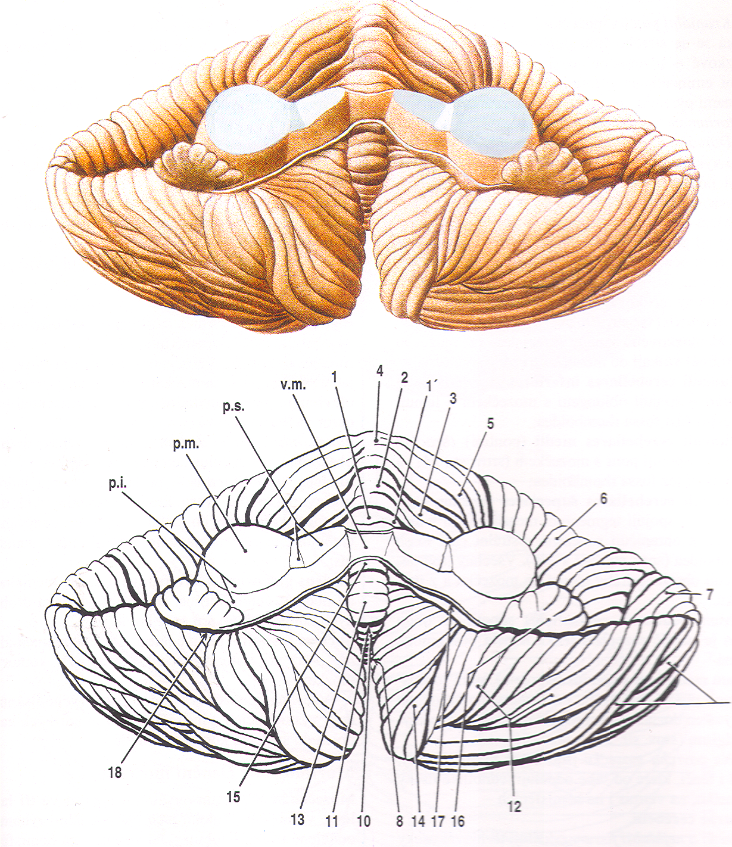
Anatomické členění:

Slide 6
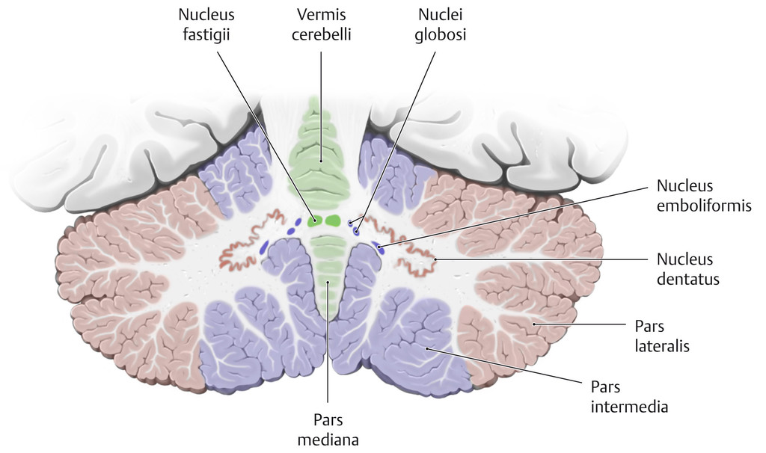
Vnitřní struktura mozečku

Slide 7
Funkční členění:
phylogenetic | anatomical | connection | function
ARCHICEREBELLUM | VESTIBULOCEREBELLUM (flocculonodular lobe, lingula) | Vestibulární jádra | Držení těla, pohyby očí
PALEOCEREBELLUM | SPINOCEREBELLUM (anterior, posterior vermis closed cortex) | mícha | Svalové napětí, koordinace pohybů
NEOCEREBELLUM | PONTOCEREBELLUM (lateral cortex) | Cerebral cortex cestou ncll.pontis | Kontrola plánované motoriky, volních pohybů

Slide 8
AFFERENTY
EFFERENTY
CORTEX
CEREBELLI
NUCLEI
CEREBELLI
POLOHA, KOORDINACE POHYBU
OČÍ A HLAVY S POLOHOU TĚLA
NCLL. VESTIBULARES
JÁDRA OKOHYBNÝCH HN
FLM
NCLL. VESTIBULARES
MS
TR.VESTIBULOCEREBELL.
P
U
R
K
Y
Ň
O
V
Y
B
B.
EMBOL.
NCL.OLIVARIS INF.
GLOBOSI
(extensory)
STAV POHYB.APARÁTU
VZTAH ORG. K ZEV.PROSTŘEDÍ
FR
MS
FASTIGII
MÍCHA
TR.SPINOCEREBELL., CUNEOCEREBELLARIS – PROPRIORECEPTORY
TR.BOLBOCEREBELL. – EXTERORECEPTORY
TR.TECTOCEREBELL. – OPTICKO-AKUSTICKÉ INFO
(flexory)
DENTATUS
NR
MS
(VA, VL)
(pyramid.dráha)
CORTEX
DENTATUS
THALAMUS
CORTEX
MS
PLÁN POHYBU
NCLL.PONTIS
TR.CORTICO-PONTO-CEREBELL.
KONTROLNÍ PAPÉZŮV OKRUH

Slide 9
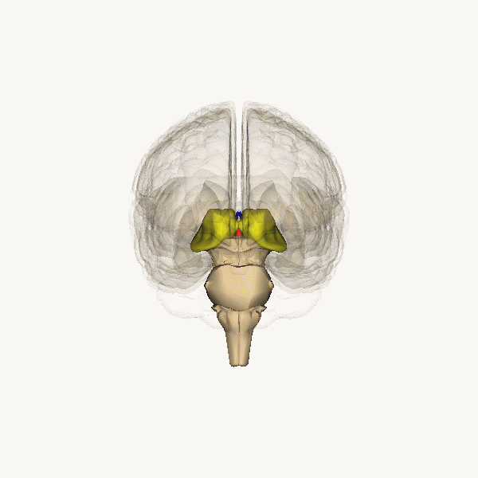
Diencephalon

Slide 10
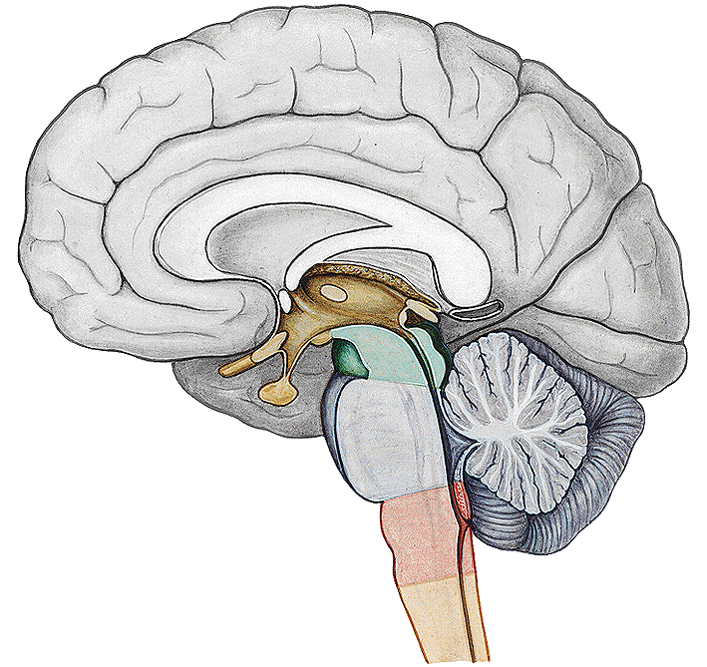
Diencephalon - části

Slide 11
ROSTRÁLNÍ STRANA DIENCEPHALA

Slide 12
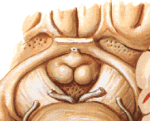
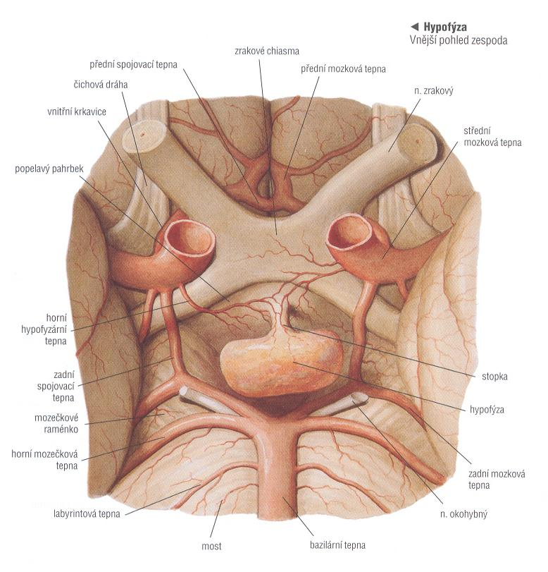
BASALNÍ STRANA DIENCEPHALA

Slide 13
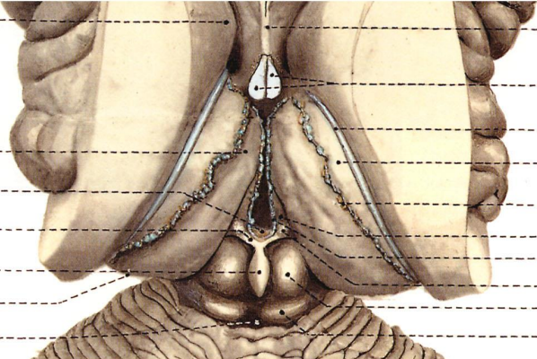
DORSALNÍ STRANA DIENCEPHALA

Slide 14
MEDIÁLNÍ STRANA DIENCEPHALA

Slide 15
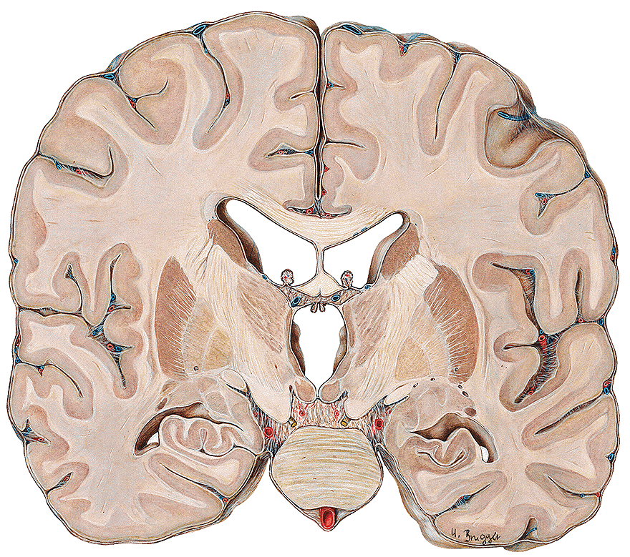
LATERÁLNÍ STRANA DIENCEPHALA

Slide 16
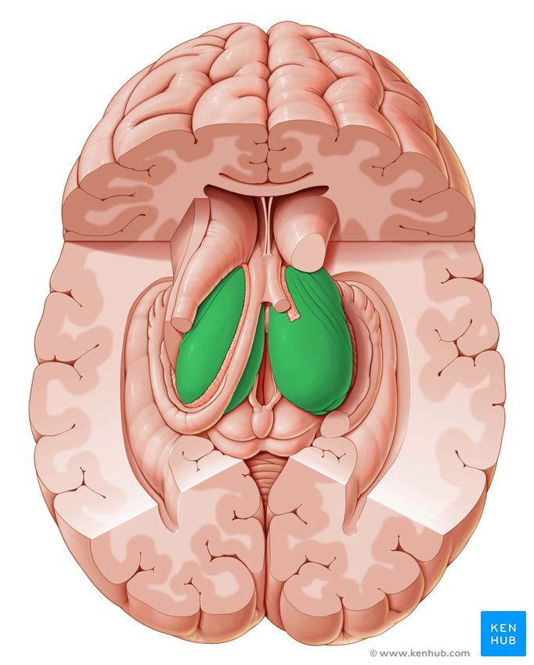
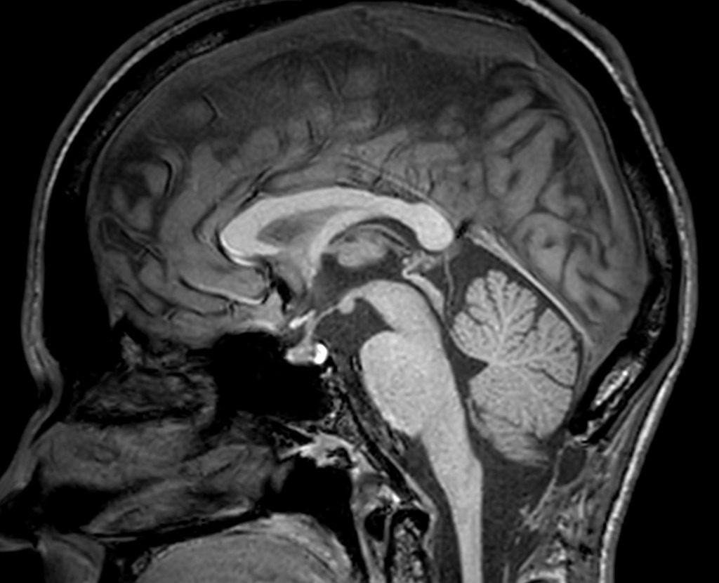
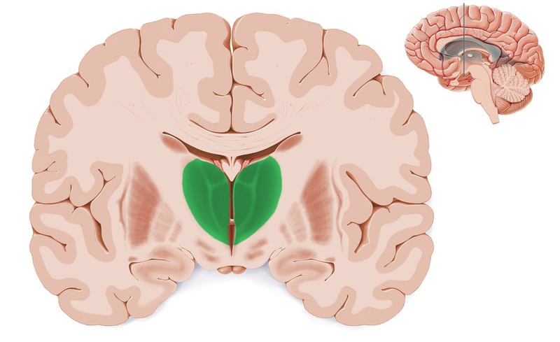
THALAMUS

Slide 17
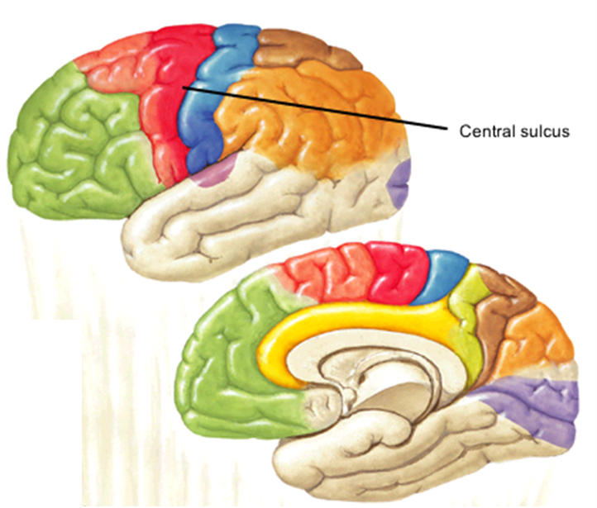
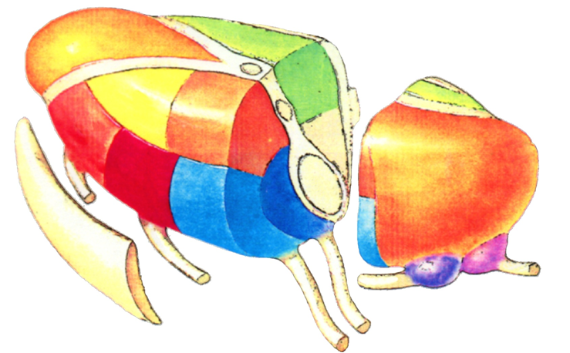
THALAMICKÁ JÁDRA

Slide 18
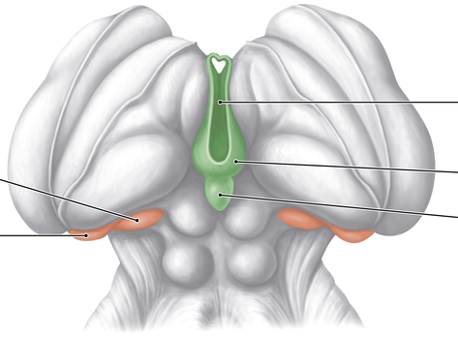
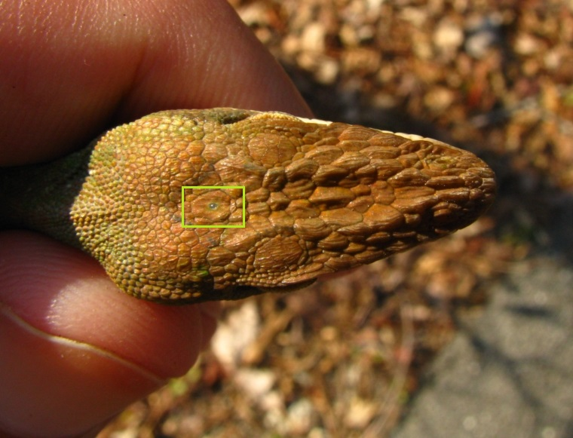
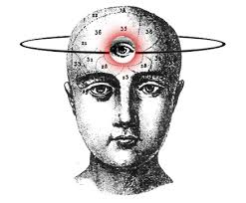
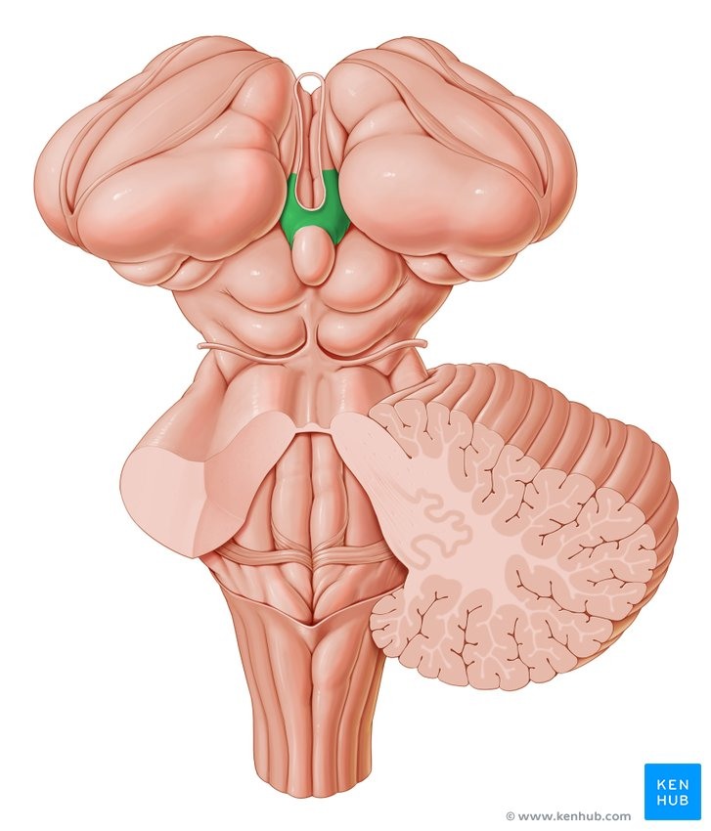
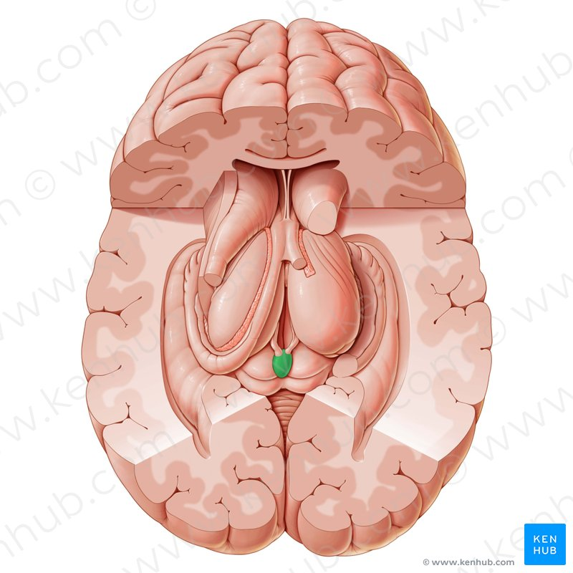
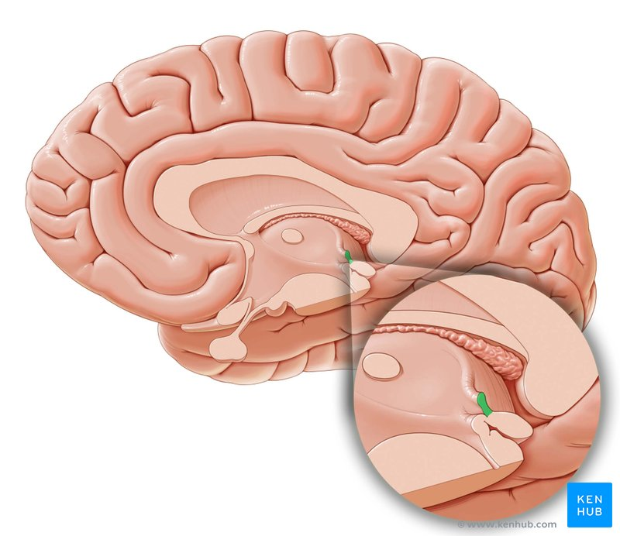
EPITHALAMUS

Slide 19
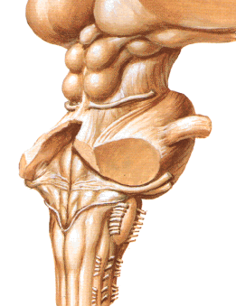
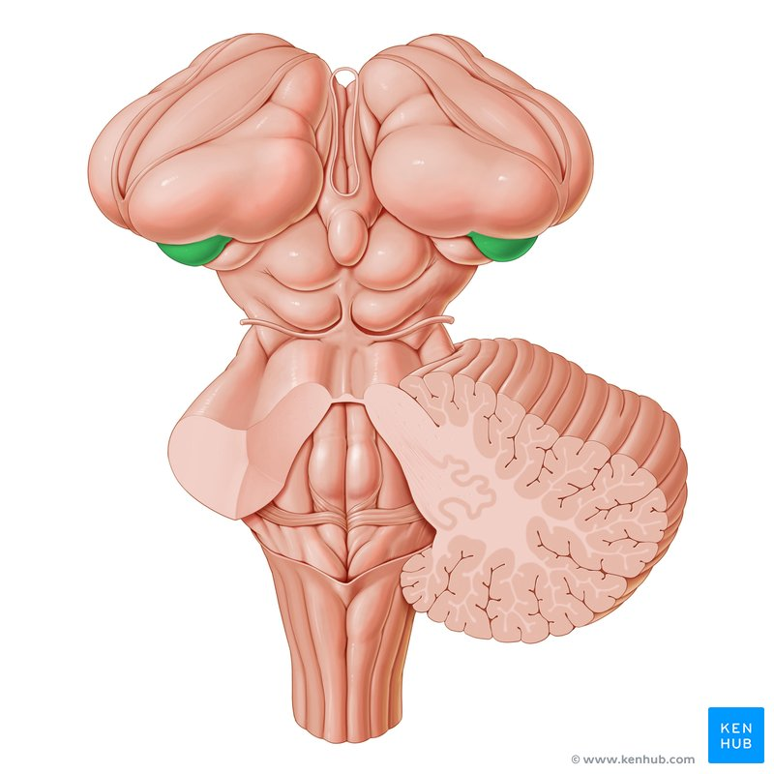
  METATHALAMUS

Slide 20
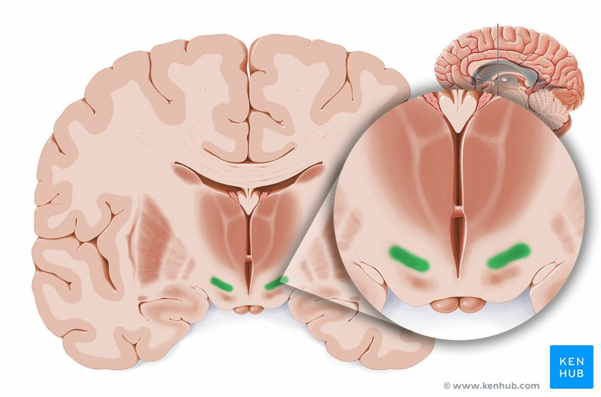
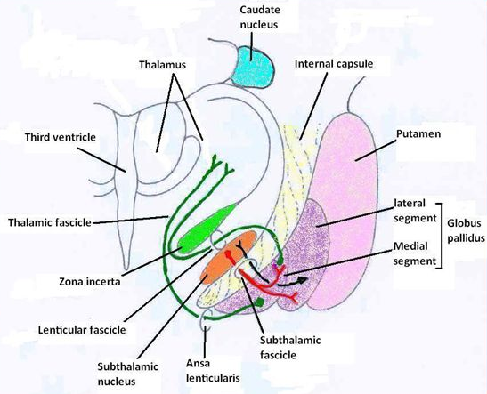
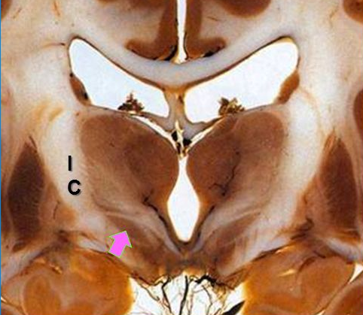
SUBTHALAMUS
NCL.SUBTHALAMICUS
ZONA INCERTA

Slide 21
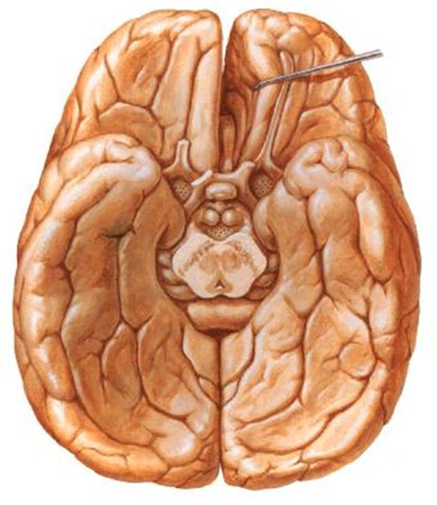
HYPOTHALAMUS

Slide 22
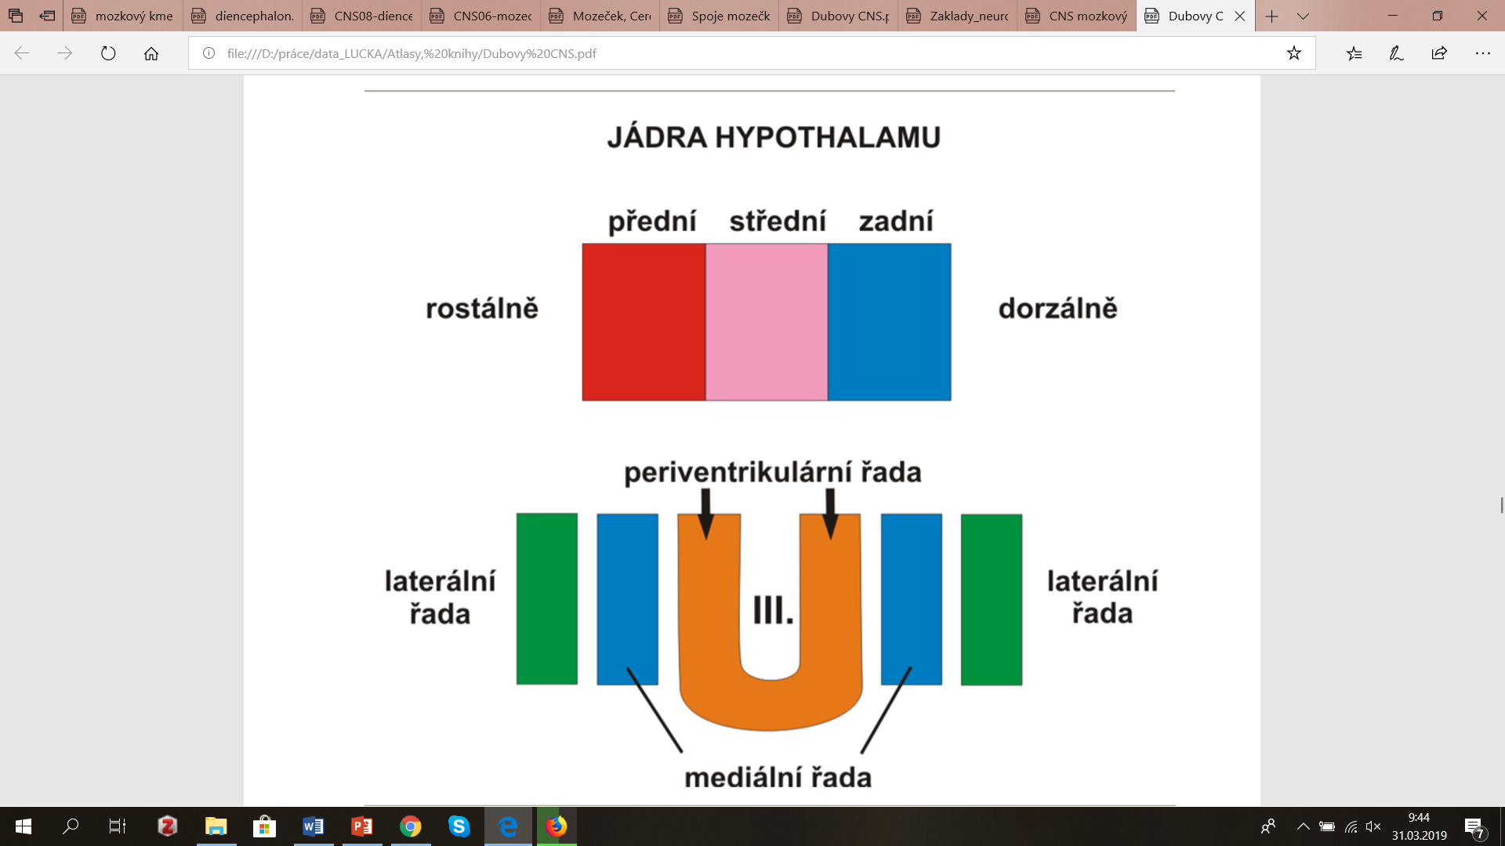
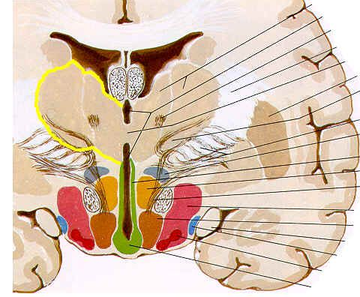

Slide 23
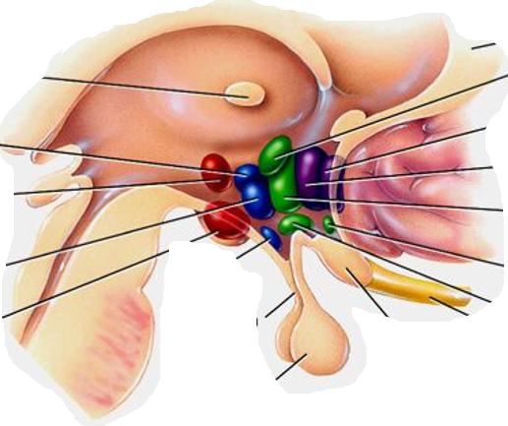

Slide 24
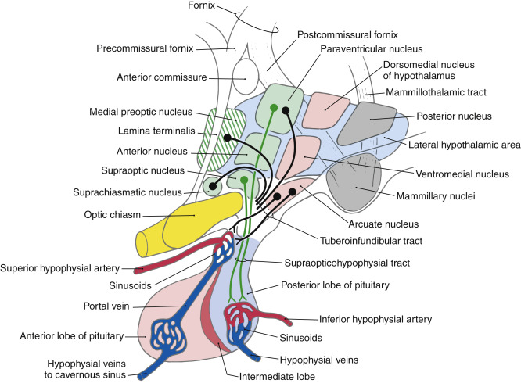

Slide 25
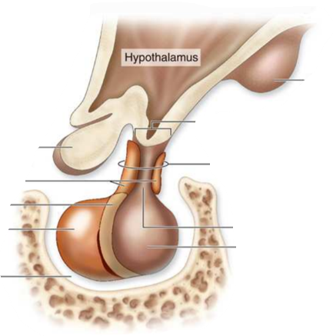
HYPOPHYSIS

Slide 26
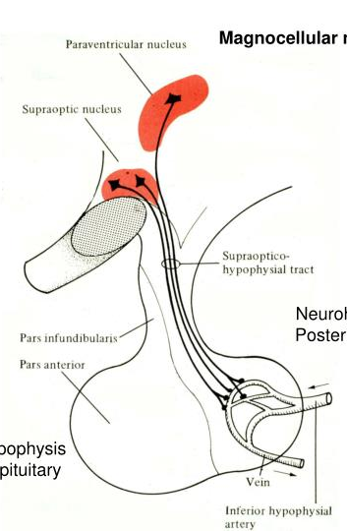
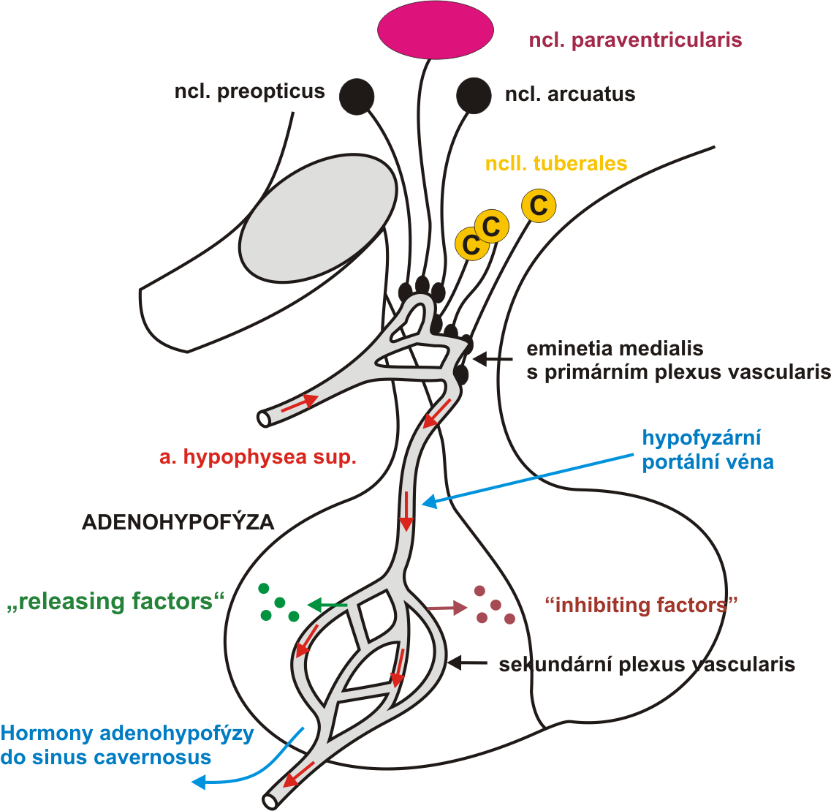
ADENOHYPOPHYSIS
NEUROHYPOPHYSIS

